Slide 1
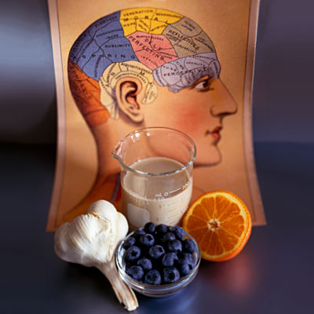
ПРЕЗЕНТАЦИЯ
«ЗДОРОВОЕ ПИТАНИЕ»
Часть первая
Автор: учитель физической культуры
Гневушева Валентина Владимировна
МБОУ СОШ №9 г. Карабаново
2012 год

Slide 2
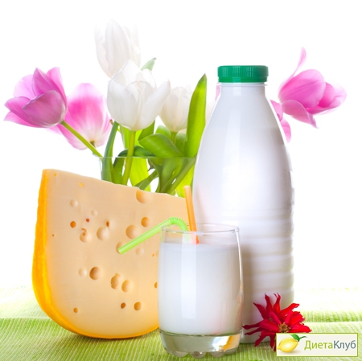
ЗДОРОВОЕ ПИТАНИЕ

Slide 3
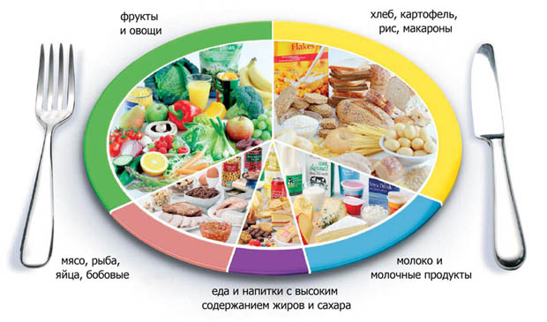
Здоровье человека во многом зависит от того, чем и как он питается. При правильном питании человек получает все необходимые для организма вещества.

Slide 6
В химических процессах организма участвуют:
Белки ( аминокислоты)
Жиры ( жирные кислоты)
Углеводы (сахара, клетчатка, волокна и пр.)
Химические элементы
Витамины
Но очень часто, в продуктах питания, присутствуют очень опасные и вредные для здоровья пищевые добавки .

Slide 7
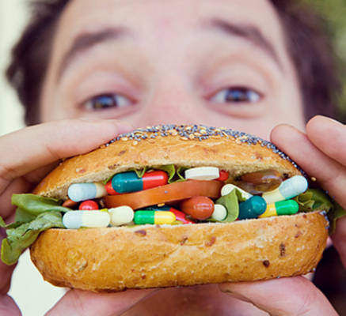
ПИЩЕВЫЕ ДОБАВКИ
Вещества, добавляемые в продукты питания для улучшения их внешних качеств, вкуса, для увеличения срока хранения называют пищевыми добавками.

Slide 8
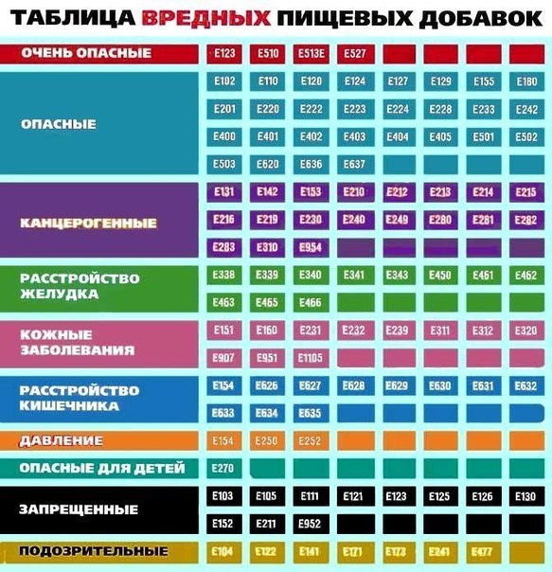

Slide 9
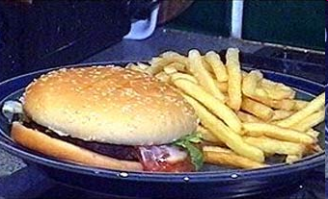
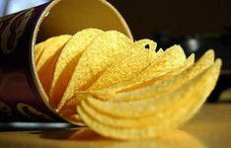
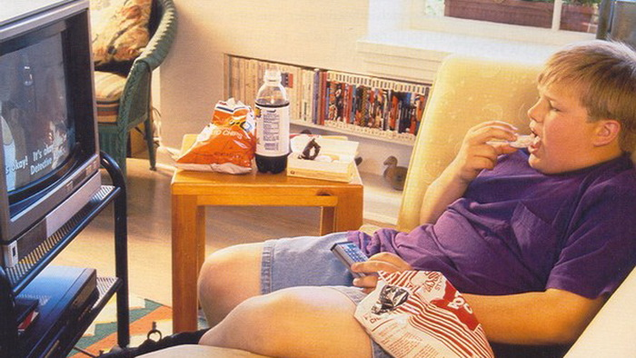
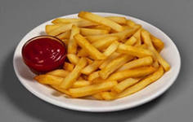
Картофель фри и чипсы

Slide 10
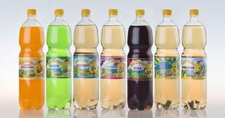
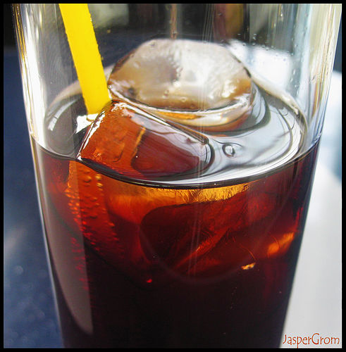
Газированные напитки

Slide 11
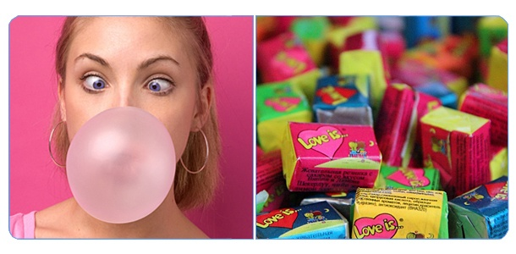
Жевательная резинка и конфеты

Slide 12
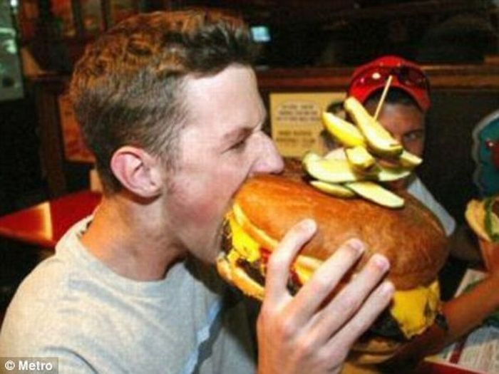
Одна из главных причин ожирения – ФАСТ-ФУД

Slide 14
Опрос старшеклассников о предпочтении в еде:
1.Гамбургеры, питание в ресторанах быстрого питания -33%
2.Питание на ходу: чипсы, сухарики, ходдоги с Кока-колой- 24%
3.Перекусы: пироги, выпечка, конфеты, чай, кофе – 21%
4.Полноценный обед дома – 16%
5. Полноценный обед в школе – 6%
Вывод: больше половины детей питаются нерационально!

Slide 15
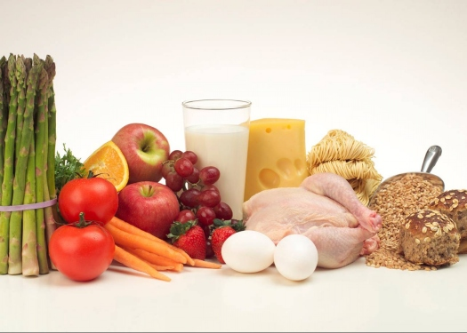
Пища должна быть питательной и разнообразной. Однообразная пища приедается, хуже усваивается.

Slide 16
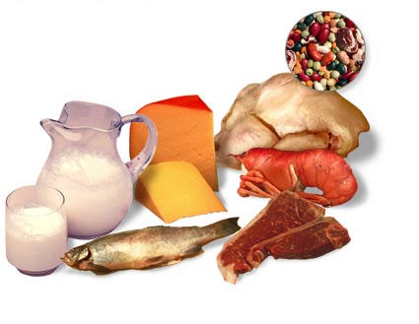
БЕЛОК

Slide 17
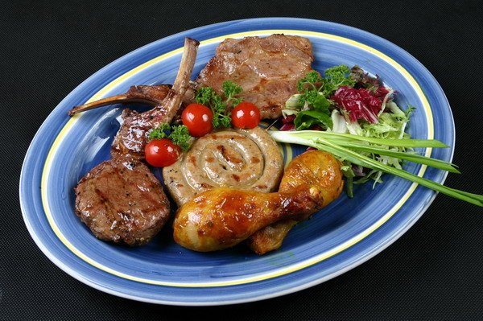
ЖИРЫ

Slide 18
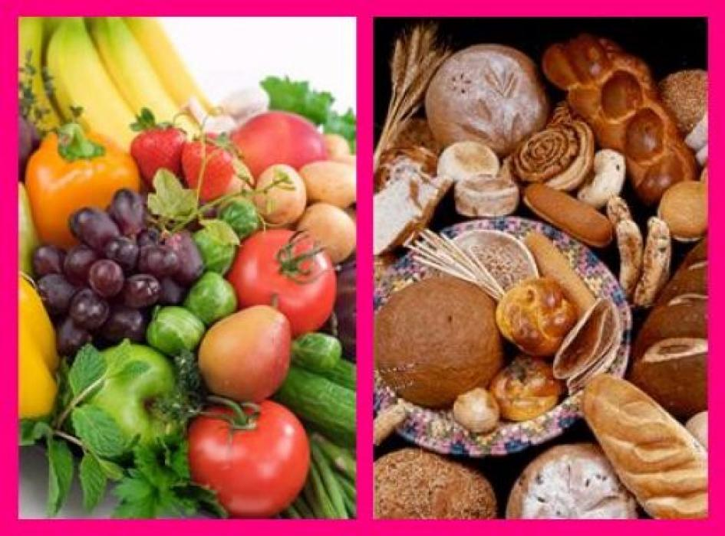
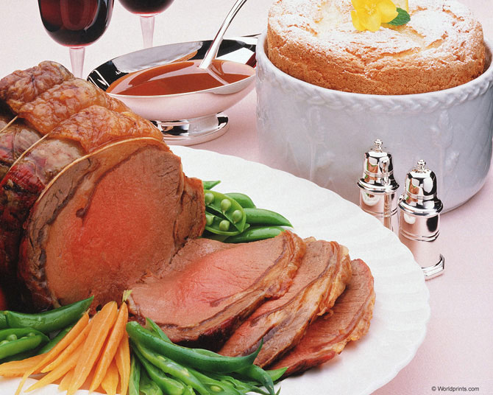
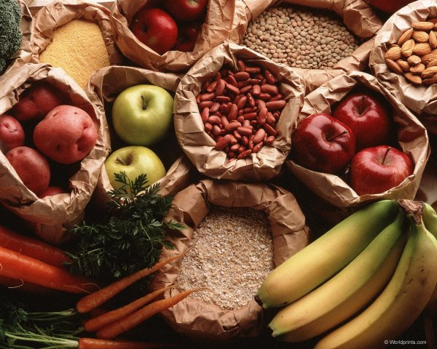
УГЛЕВОДЫ
Простые углеводы
Сложные углеводы
.

Slide 19
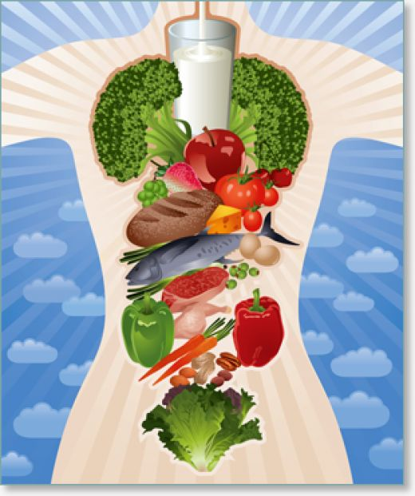
Сделай правильный выбор

